Slide 1
Inversion of Control
(IoC)

Slide 2
Inversion of Control
Exemplos
Por que isso é bom?
O que tem a ver com Dependency Injection?
Refactoring da nossa TODO List

Slide 3
Definições
Não é um Design Pattern, é um principio, uma técnica
Hollywood prinicple: ”do not call us, we will call you”
Utilizado na criação de frameworks
Muitas vezes usamos IoC sem perceber

Slide 4
Exemplo: Window system
#ruby
puts 'What is your name?'
name = gets
process_name(name)
puts 'What is your quest?'
quest = gets
process_quest(quest)
require 'tk'
root = TkRoot.new()
name_label = TkLabel.new() {text "What is Your Name?"}
name_label.pack
name = TkEntry.new(root).pack
name.bind("FocusOut") {process_name(name)}
quest_label = TkLabel.new() {text "What is Your Quest?"}
quest_label.pack
quest = TkEntry.new(root).pack
quest.bind("FocusOut") {process_quest(quest)}
Tk.mainloop()
Notes:
There's a big difference now in the flow of control between these programs - in particular the control of when the process_name and process_quest methods are called. In the command line form I control when these methods are called, but in the window example I don't. Instead I hand control over to the windowing system (with the Tk.mainloop command). It then decides when to call my methods, based on the bindings I made when creating the form. The control is inverted - it calls me rather me calling the framework. This phenomenon is Inversion of Control (also known as the Hollywood Principle - "Don't call us, we'll call you").

Slide 5
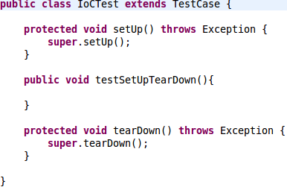
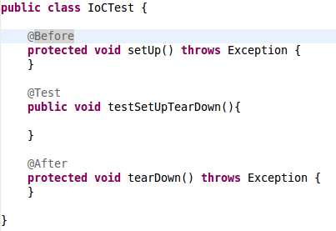
Exemplo: Junit setUp() e tearDown()

Slide 6
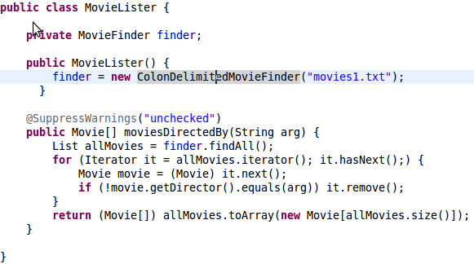
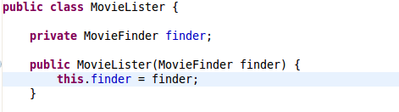
Exemplo: criação de objetos

Slide 7
Dependency Injection
É a inverção de controle aplicada na criação das dependências de objetos

Slide 8
Por que usar IoC?
Retira o controle de certas atividades que não são de responsabilidade do ”pedaço” de software em questão
Faz com que o sistema faça apenas o que ele foi projetado para fazer (coesão)
Promove o desacoplamento
Aumenta a testabilidade do código

Slide 9
TODO List
Vamos aplicar o principio da inversão de controle na nossa aplicação exemplo
Mas onde?
Invertendo o controle de transação

Slide 10
Referências
http://martinfowler.com/bliki/InversionOfControl.html
http://www.laputan.org/drc/drc.html
http://martinfowler.com/articles/injection.html
http://www.objectmentor.com/resources/articles/dip.pdf

